Slide 1

- S C V -
과목명 | 마이크로 프로세서 및 실습
학과 | 컴퓨터 공학부
담당 교수 | 장경식 교수님
분반 | 02분반
이름 | 이재민
학번 | 2013136092

Slide 2
INDEX
Explanation of products
Sketch
Function
Miss Function

Slide 3
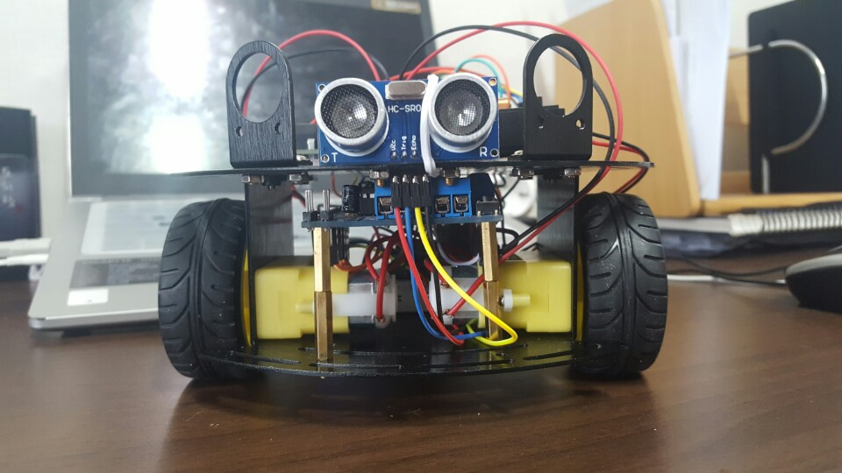
Explanation of products
- S C V -
자율 주행을 이용한 Mapping 로봇으로 차세대 로봇청소기가 될 제품

Slide 4
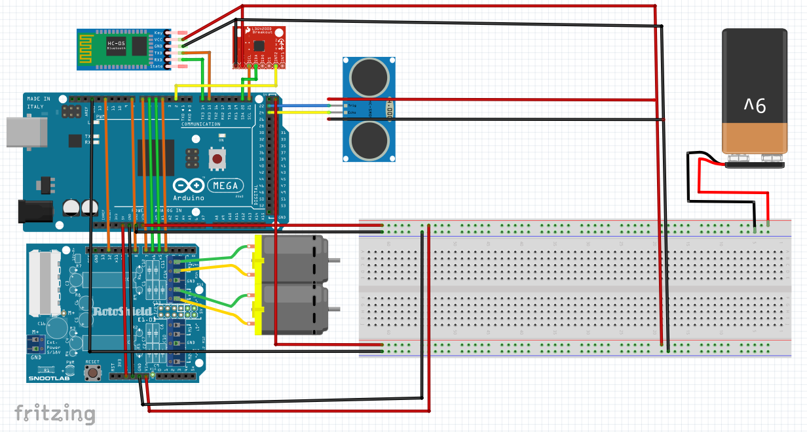
Sketch

Slide 5
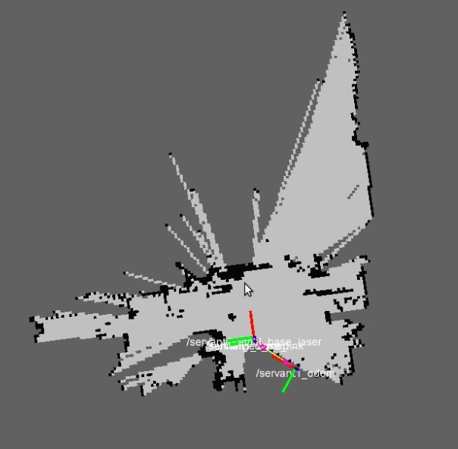
Function
SoftWare
Ubuntu, Ros, RosSerial, Rviz, Arduino
application technique
자율주행을 이용한 Mapping
위치추정, 칼만필터를 이용하여 센서 값 보정
이동/장애물 회피(Move / Collision Avoidance)
모션 계획(Motion Planning)

Slide 6
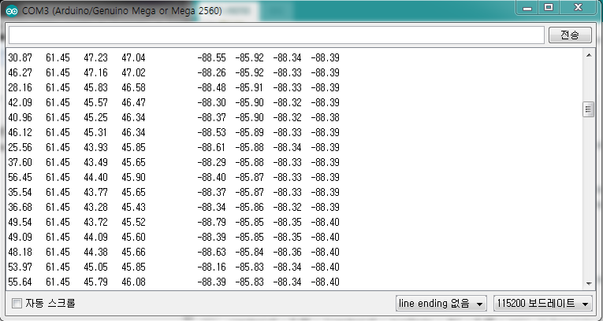
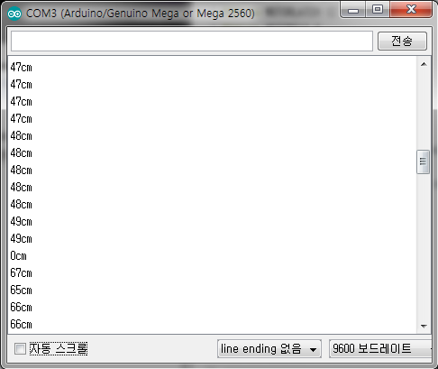
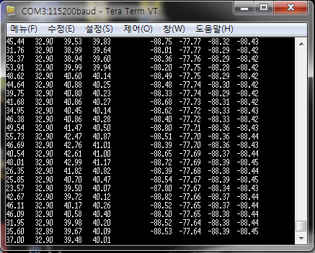
Function

Slide 7
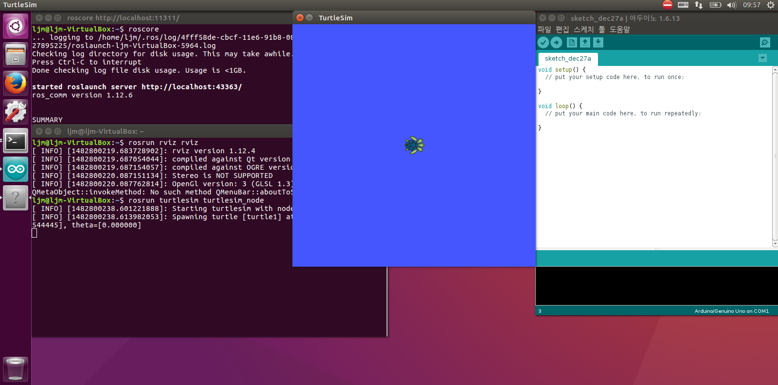
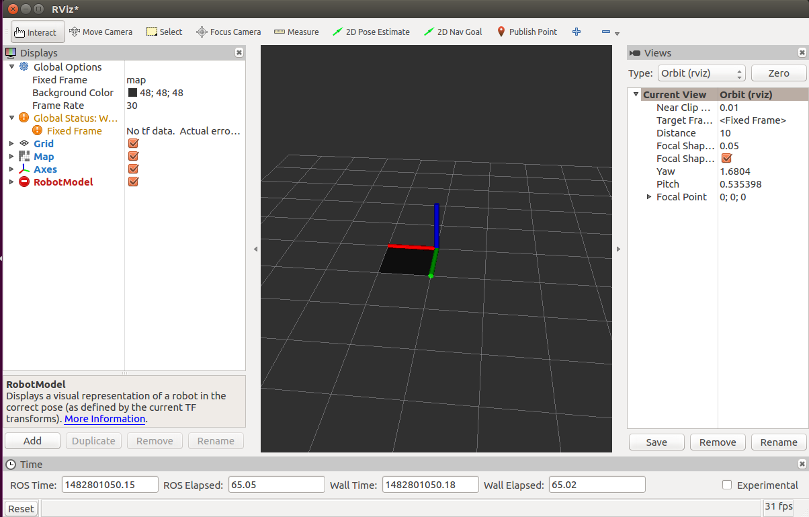
Function

Slide 8
Miss Function
SoftWare
RosSerial
application technique
자율주행을 이용한 Mapping
모션 계획(Motion Planning)

